Slide 1

基于 RNN / LSTM 的假新闻分类
深度学习第x小组
成员：xxx 学号：xxxxxxxx
成员：xxx 学号：xxxxxxxx
成员：xxx 学号：xxxxxxxx
2025.12.25

Slide 2

1 / 项 目 概 述
2 / 数 据 与 预 处 理
目录
3 / 模 型 设 计
4 / 实 验 结 果
CONTENTS
5 / 结 论

Slide 3
01
项 目 概 述

Slide 4


项目背景与意义
假新闻在社交媒体中传播迅速，影响社会稳定
随着社交媒体和自媒体平台的迅猛发展，虚假信息得以在短时间内大规模传播，不仅误导公众认知，还可能引发社会恐慌、政治动荡甚至经济损失。
文本分类是自然语言处理的重要任务
面对每天产生的数以亿计的新闻和帖子，依靠人工甄别既耗时又低效，亟需自动化、智能化的识别手段来提升信息审核效率和覆盖范围。
循环神经网络适合建模文本序列数据
特别是循环神经网络（RNN）及其改进结构LSTM，能够有效建模文本中的时序依赖和语义特征，在自然语言处理任务中展现出强大能力，适用于从原始新闻文本中自动学习真假判别规律。

Slide 5

问题定义与任务目标
输入：英文新闻文本
输出：真假新闻（二分类）
标签：假新闻=0，真实新闻=1
评估指标：Accuracy
英文新闻文本
真假新闻
假新闻=0
真实新闻=1
(二分类)

Slide 6
02
数 据 与 预 处 理

Slide 7


数据集介绍
假新闻检测数据集
Kaggle Fake and Real News Dataset
数据类型：
英文新闻正文
该数据集分为两个文件：
Fake.csv（包含 23,502 条假新闻文章）
True.csv（包含 21,417 条真实新闻文章）
数据集包含以下列：
Title：新闻文章的标题
Text：新闻文章的正文内容
Subject：新闻文章的主题
Date：新闻文章的发布日期

Slide 8
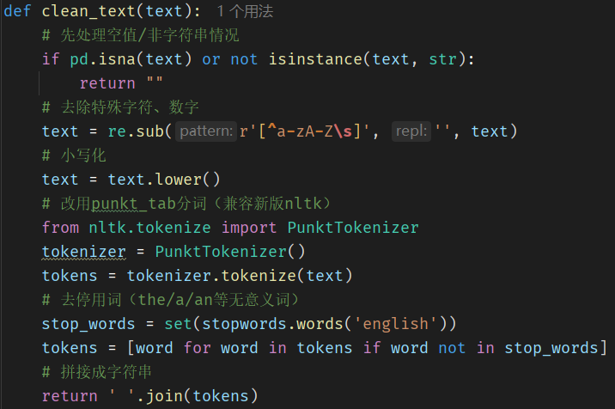
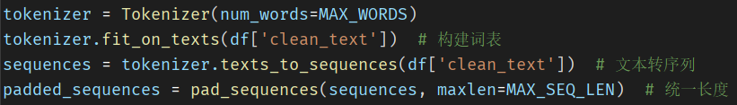
数据预处理
文本清洗
文本向量化
数据划分
去特殊字符、小写化、去停用词
Tokenizer + Padding
训练集 : 测试集 = 8 : 2

Slide 9
03
模 型 设 计

Slide 10
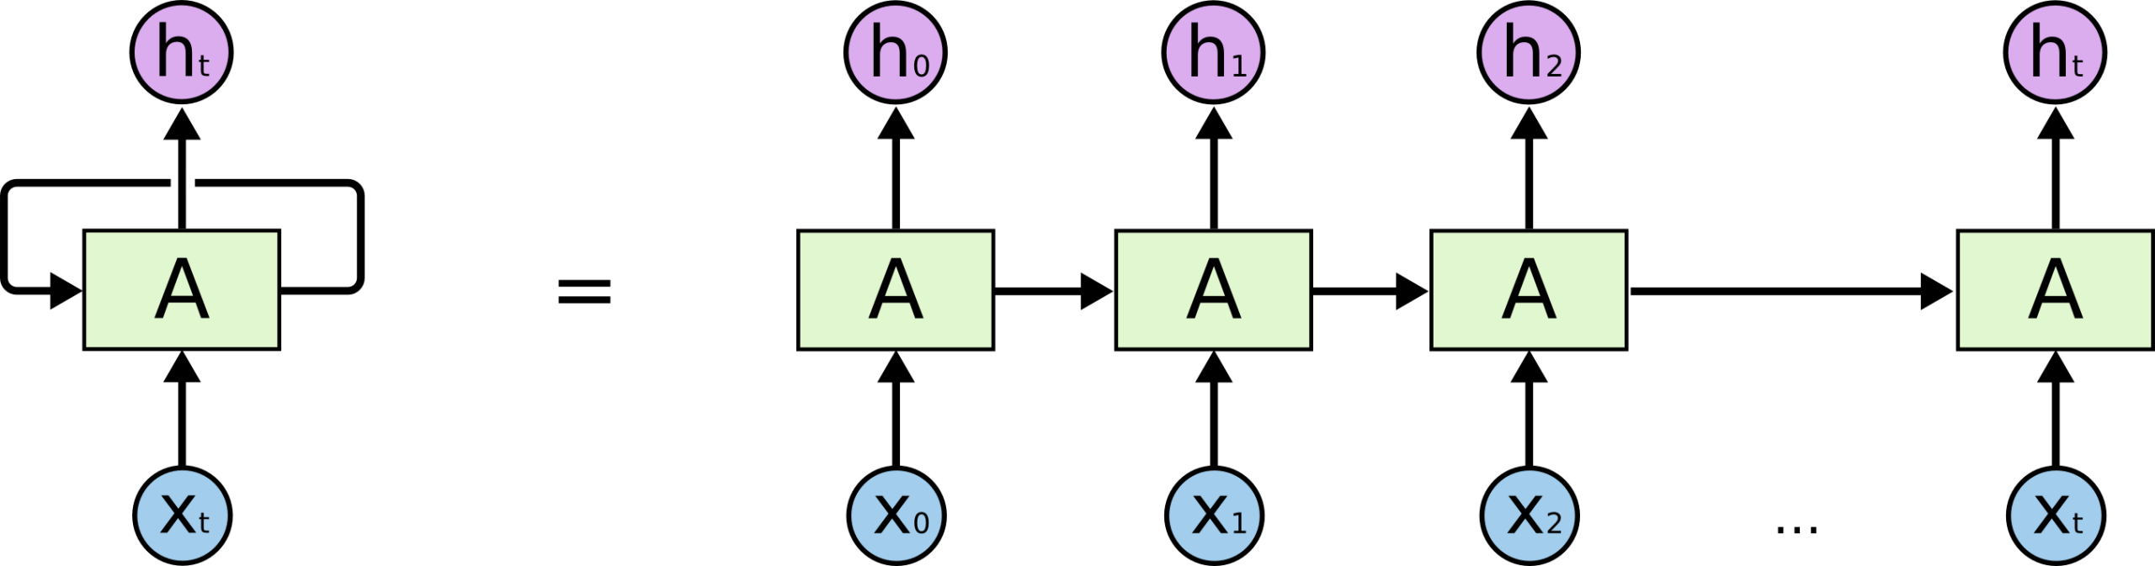
RNN模型结构
RNN 的优缺点
优点：
能够处理变长序列文本
理论上可以记住任意长度的历史信息
参数共享（同一组权重用于所有时间步）
缺点：
存在梯度消失/爆炸问题（难以学习长期依赖）
计算效率较低（无法并行处理时间步）
RNN 的核心在于循环连接（Recurrent Connection），即网络的输出不仅取决于当前输入，还取决于之前所有时间步的输入。这种结构使 RNN 能够处理任意长度的序列数据。
RNN 的模型结构：
Embedding 层
SimpleRNN (64)
Dropout
Dense + Sigmoid

Slide 11
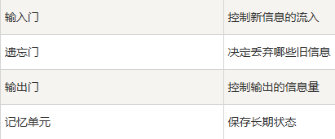
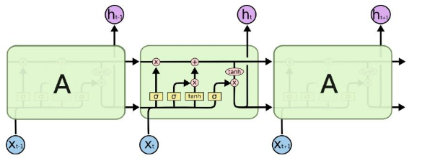
LSTM模型结构
LSTM（Long Short-Term Memory）是 RNN 的一种改进架构，专门设计来解决标准 RNN 的长期依赖问题。
引入门控机制，缓解梯度消失
更好建模长文本依赖
选择性记忆：遗忘门可以决定保留或丢弃特定信息
梯度通路：记忆单元提供了相对直接的梯度传播路径
信息保护：记忆内容不会被每个时间步的操作直接修改

Slide 12
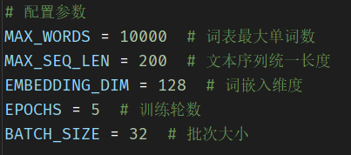
实验参数设置
词表大小：10000
序列长度：200
Embedding 维度：128
Epochs：5
Batch Size：32

Slide 13
04
实 验 结 果

Slide 14
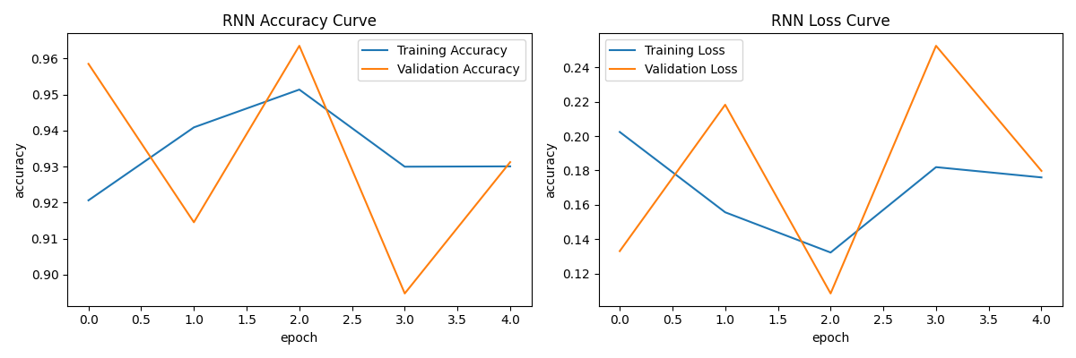
实验结果对比
RNN 测试集准确率
训练过程不稳定，模型出现了严重的波动
在假新闻分类中表现较差
Notes:
10

Slide 15
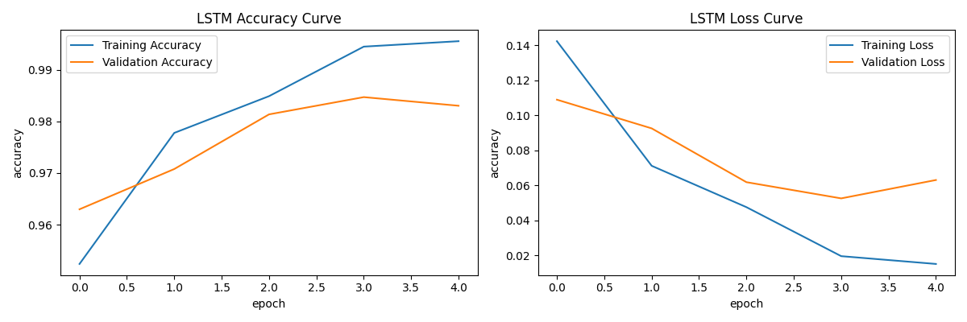
实验结果对比
LSTM 测试集准确率
高于 RNN
在假新闻分类中表现更好
Notes:
10

Slide 16
05
总 结

Slide 17
总结
总结
1
训练集与验证集趋势一致
2
无明显过拟合现象
3
成功实现 RNN 与 LSTM 假新闻分类
4
LSTM 效果优于基础 RNN

Slide 18

非常感谢您的耐心聆听
请老师批评指正

